Slide 1
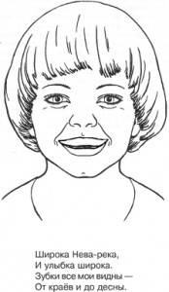
1. «Улыбочка»
Удерживать сильно растянутые губы в улыбке. Зубы не видны.

Slide 2
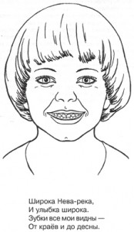
2. «Заборчик»
Улыбнуться (зубы видны). Удерживать губы в таком положении

Slide 3
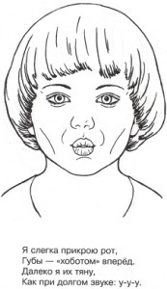
3. «Трубочка»
Открыть рот, высунуть широкий язык и загнуть его боковые края вверх.

Slide 4
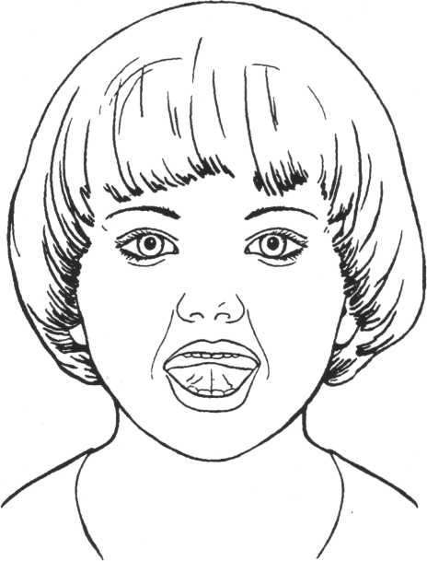
4. «Чашечка»
Улыбнуться, открыть рот и установить язык наверху в форме чашечки.

Slide 5
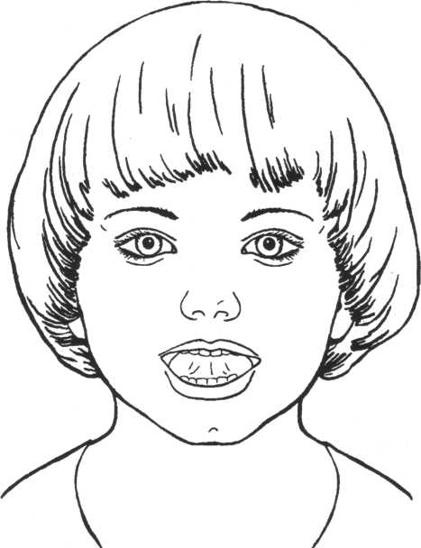
5. «Парус»
Улыбнуться, широко открыть рот, поставить язык за верхние зубы так, чтобы кончик языка крепко упирался в зубы. Удерживать 5-10 секунд.

Slide 6
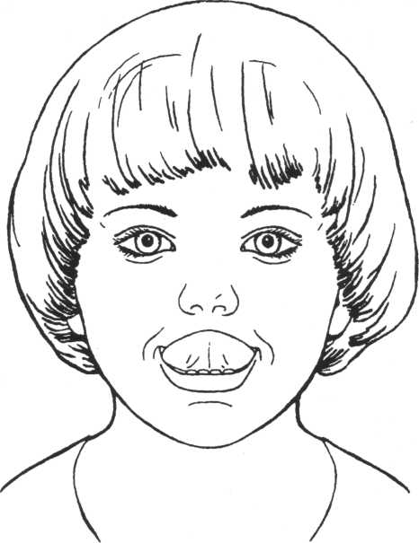
6.«Язык здоровается с верхней губой»
Слегка улыбнуться, приоткрыть рот, положить широкий край языка на верх­нюю губу (при укорочении уздечки — дотронуться кончиком языка до верхней губы). По­держать язык на верхней губе 3—5 секунд, убрать в рот.

Slide 7
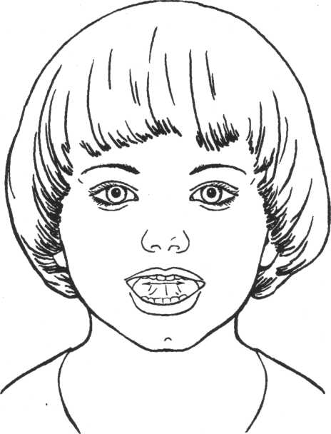
7. «Чистим верхние зубы»
(С внутренней стороны)
Улыбнуться, открыть рот и широким языком «почистить» верхние зубы с внут­ренней стороны, делая движения из стороны в сторону.

Slide 8
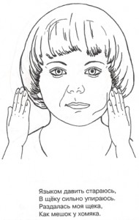
7. «Орешек»
Рот закрыть, напряженным языком упираться то в одну щеку, то в другую.

Slide 9
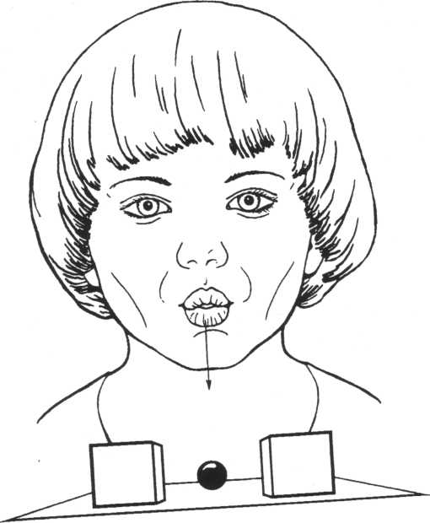
9.«Загоним мяч в ворота»
Вытянуть губы вперёд «трубочкой» и длительно подуть на шарик (лежит на столе перед ребёнком), загоняя его между двумя кубиками.

Slide 10


Slide 11
САБЛЯ

Slide 12
ГРОМ

Slide 13
ПАУК

Slide 14
Критерии оценивания работы на уроке
Красный – Я молодец, я доволен собой!
Зеленый – У меня не все получилось, я могу работать лучше.
Голубой - Я недоволен своей работой. Мне нужна помощь!

